Slide 1
ЛГТУ ассистент
Виртуальный помощник для преподавателей и студентов.

Slide 2
Перспективы
В данной программе я собрал всё то, что можно осуществить команде опытных программистов. Идеи из списка я составлял из своего опыта обучения в ВУЗе. Я считаю, что эта программа позволит нам сэкономить своё время и нервы.
Благодаря этой технологии жизнь студентов и преподавателей станет гораздо проще!

Slide 3
Создаваемый продукт
Приложение представляет из себя дополненную версию уже существующего на данный момент личного кабинета ЛГТУ. ЛГТУ ассистент совместим, как с ПК, так и с мобильными устройствами.

Slide 4
Функционал
Стриминг лекций онлайн и просмотр записей.
Динамическое расписание занятий.
Мессенджер для преподавателей и студентов.
Смарт-карта ВУЗа.
Блокнот для записей.

Slide 5
Предлагаемая технология
Приложение можно загрузить с Play Market, Apple Store; загрузить ПК-версию можно на сайте www.lstuassistent.ru .
Открыв приложение, пользователь должен зарегистрироваться, создав личный аккаунт и подтвердив свою личность.
Работоспособность стриминговой функции осуществляется с помощью камер в аудиториях.

Slide 6
Стриминг лекций и просмотр записей
Данная функция позволяет смотреть лекцию вашего преподавателя в прямом эфире, что может быть невероятно полезно, т.к. экономит очень много времени на занятиях, также будет очень полезным перепросмотр лекций перед зачётами или для закрепления материала.

Slide 7
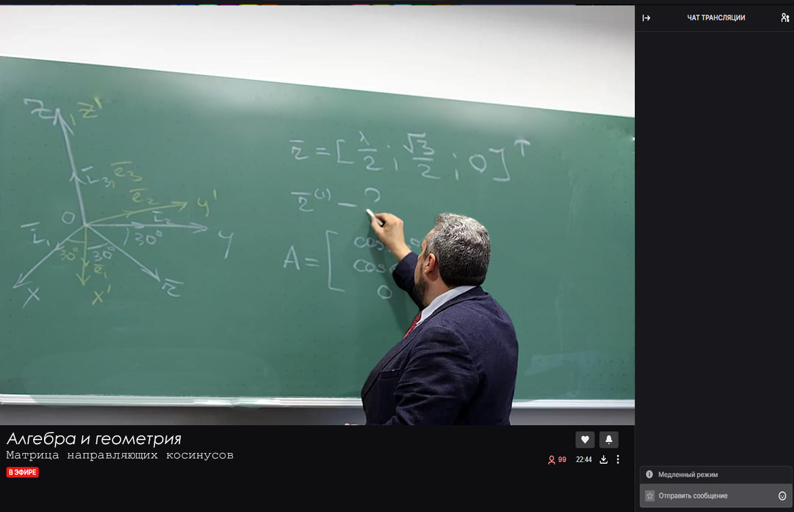

Slide 8
Динамическое расписание занятий
Расписание пар, которое с легкостью может менять преподаватель. На каждый предмет можно кликнуть и узнать список ИДЗ, написать личное сообщение преподавателю, посмотреть архив лекций, рабочую программу.

Slide 9
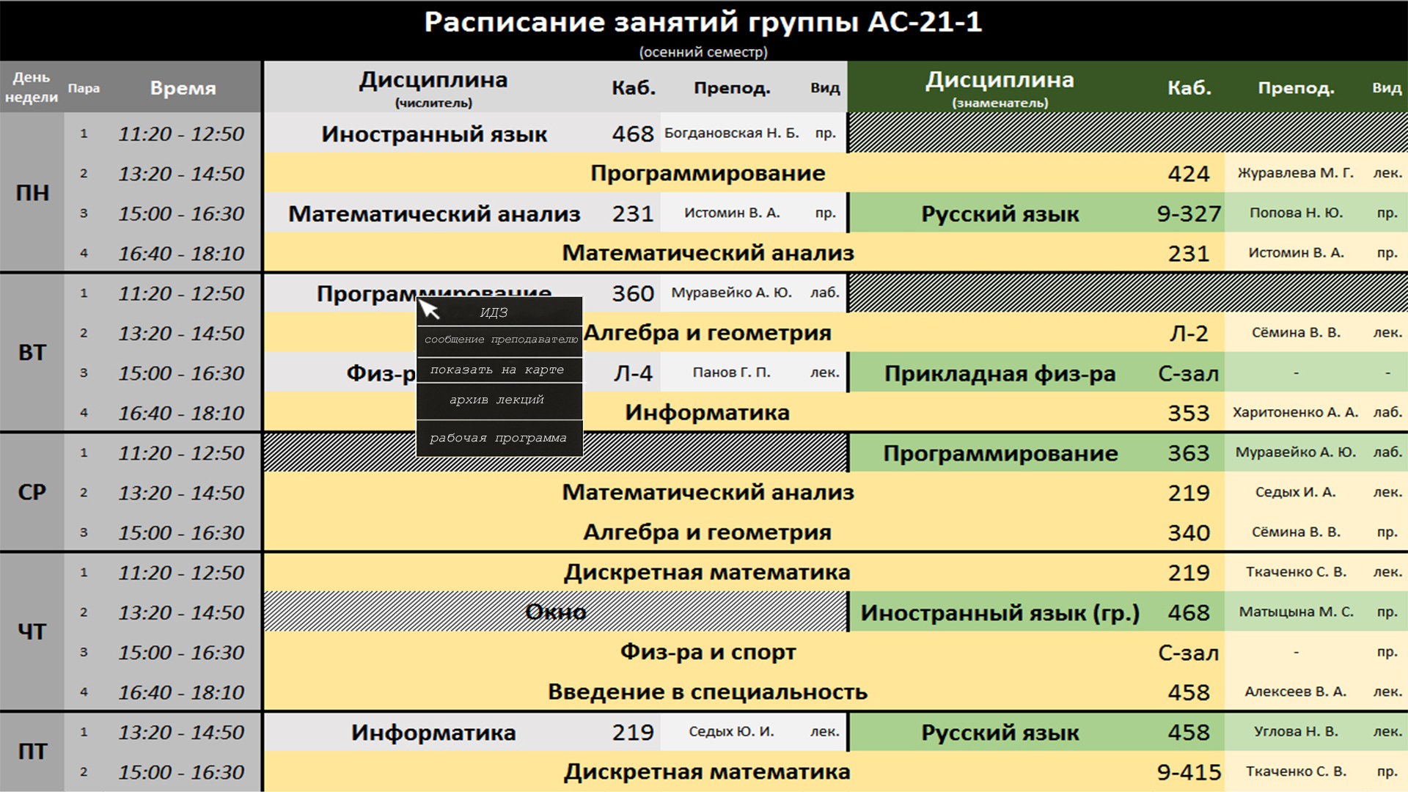

Slide 10
Смарт-карта
Помогает проще ориентироваться в ВУЗе. Благодаря отслеживанию геолокации, фиксирует положение пользователя на 2D-карте и прокладывает маршрут до нужной аудитории. Совместимость с функцией “Динамическое расписание”.

Slide 11
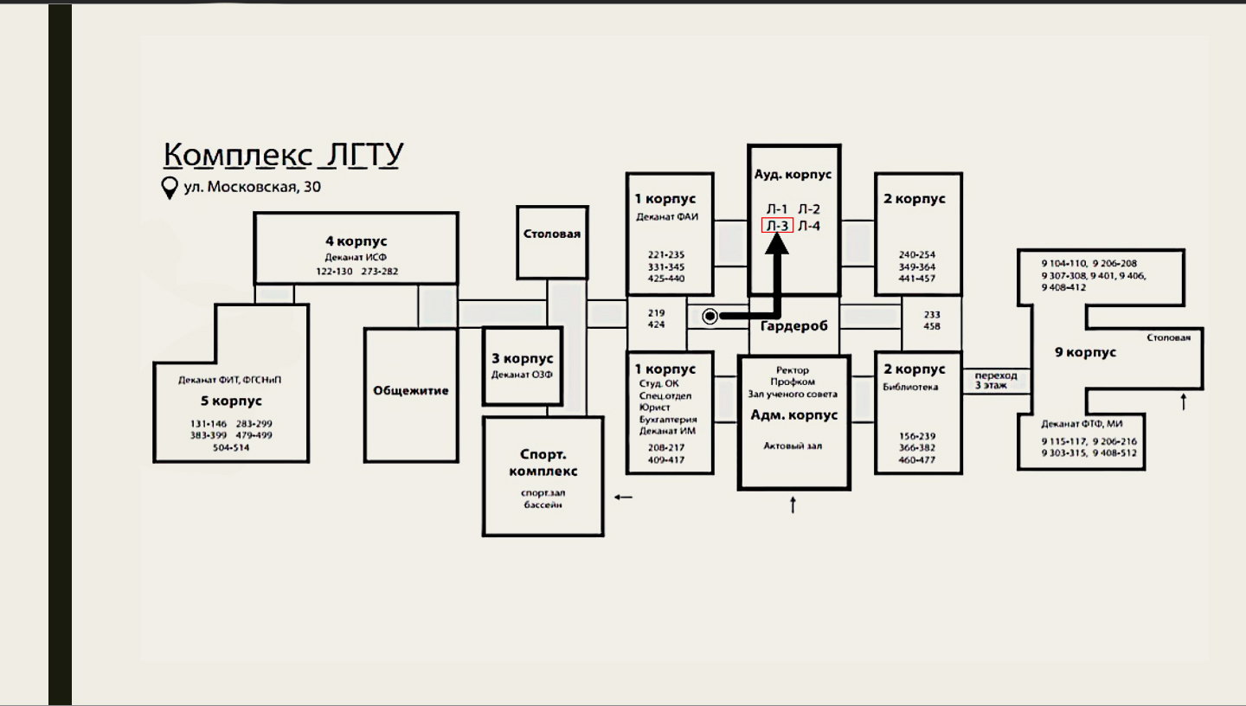
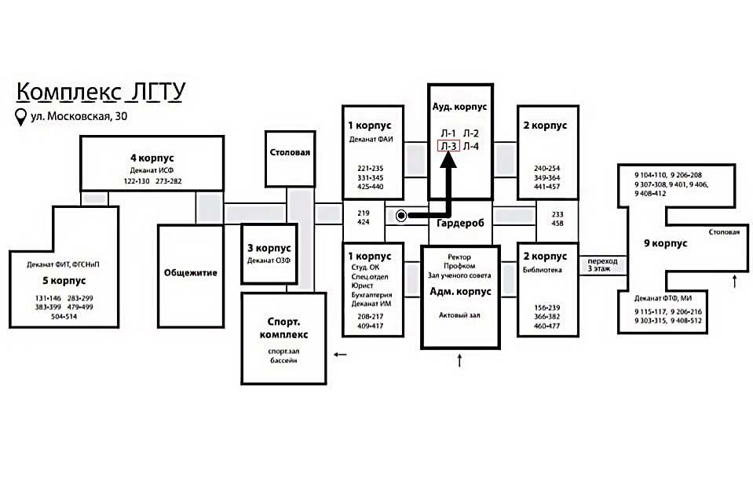

Slide 12
Мессенджер
ЛГТУ ассистент имеет мессенджер, в котором студенты смогут писать сообщения преподавателям, и наоборот. Теперь не придется тревожить учителя в ВК, так как теперь для этого есть мессенджер ЛГТУ.

Slide 13
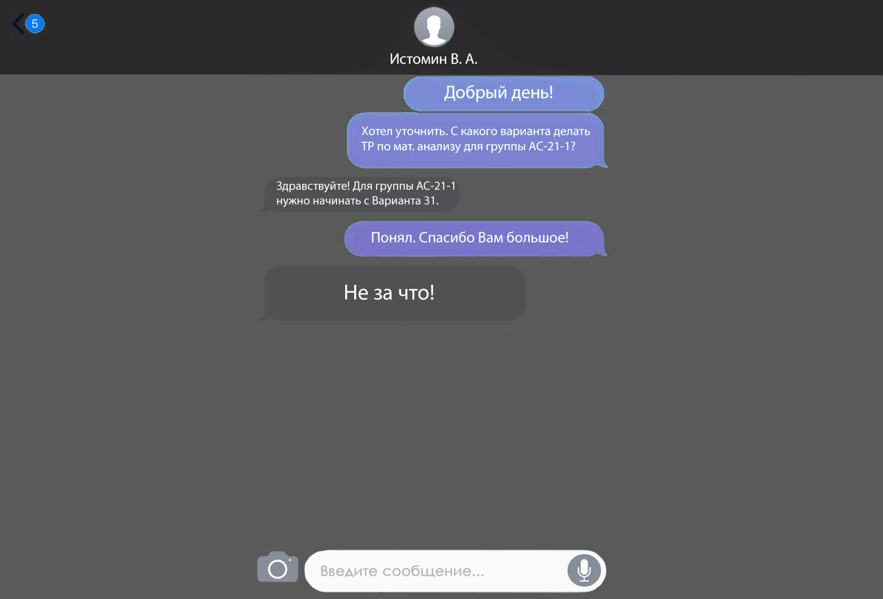

Slide 14
ЛГТУ блокнот
Блокнот, в котором можно делать заметки, конспектировать лекции, работать на практических занятиях.

Slide 15
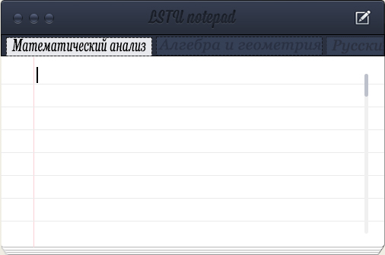

Slide 16
Схема продукта
Программа состоит из приложения и сервера ЛГТУ.
Клиент делает запрос серверу, сервер обрабатывает запрос и отправляет ответ.

Slide 17
Задачи проекта
Опытные программисты.
Осуществление геолокации.
Оборудование в аудиториях.

Slide 18
Используемые технологии
Для разработки приложений используется язык программирования C++. Для работ с большими данными используется СУБД SQL.

Slide 19
Что нужно для успешной реализации.
Чтобы реализовать проект, нужны программисты с умением писать сложные программы и работать с большими данными.

